Slide 1
15 Legnagyobb Jelentőségű Női Programozó
Kiemelkedő nők a számítástechnika történetében

Slide 2
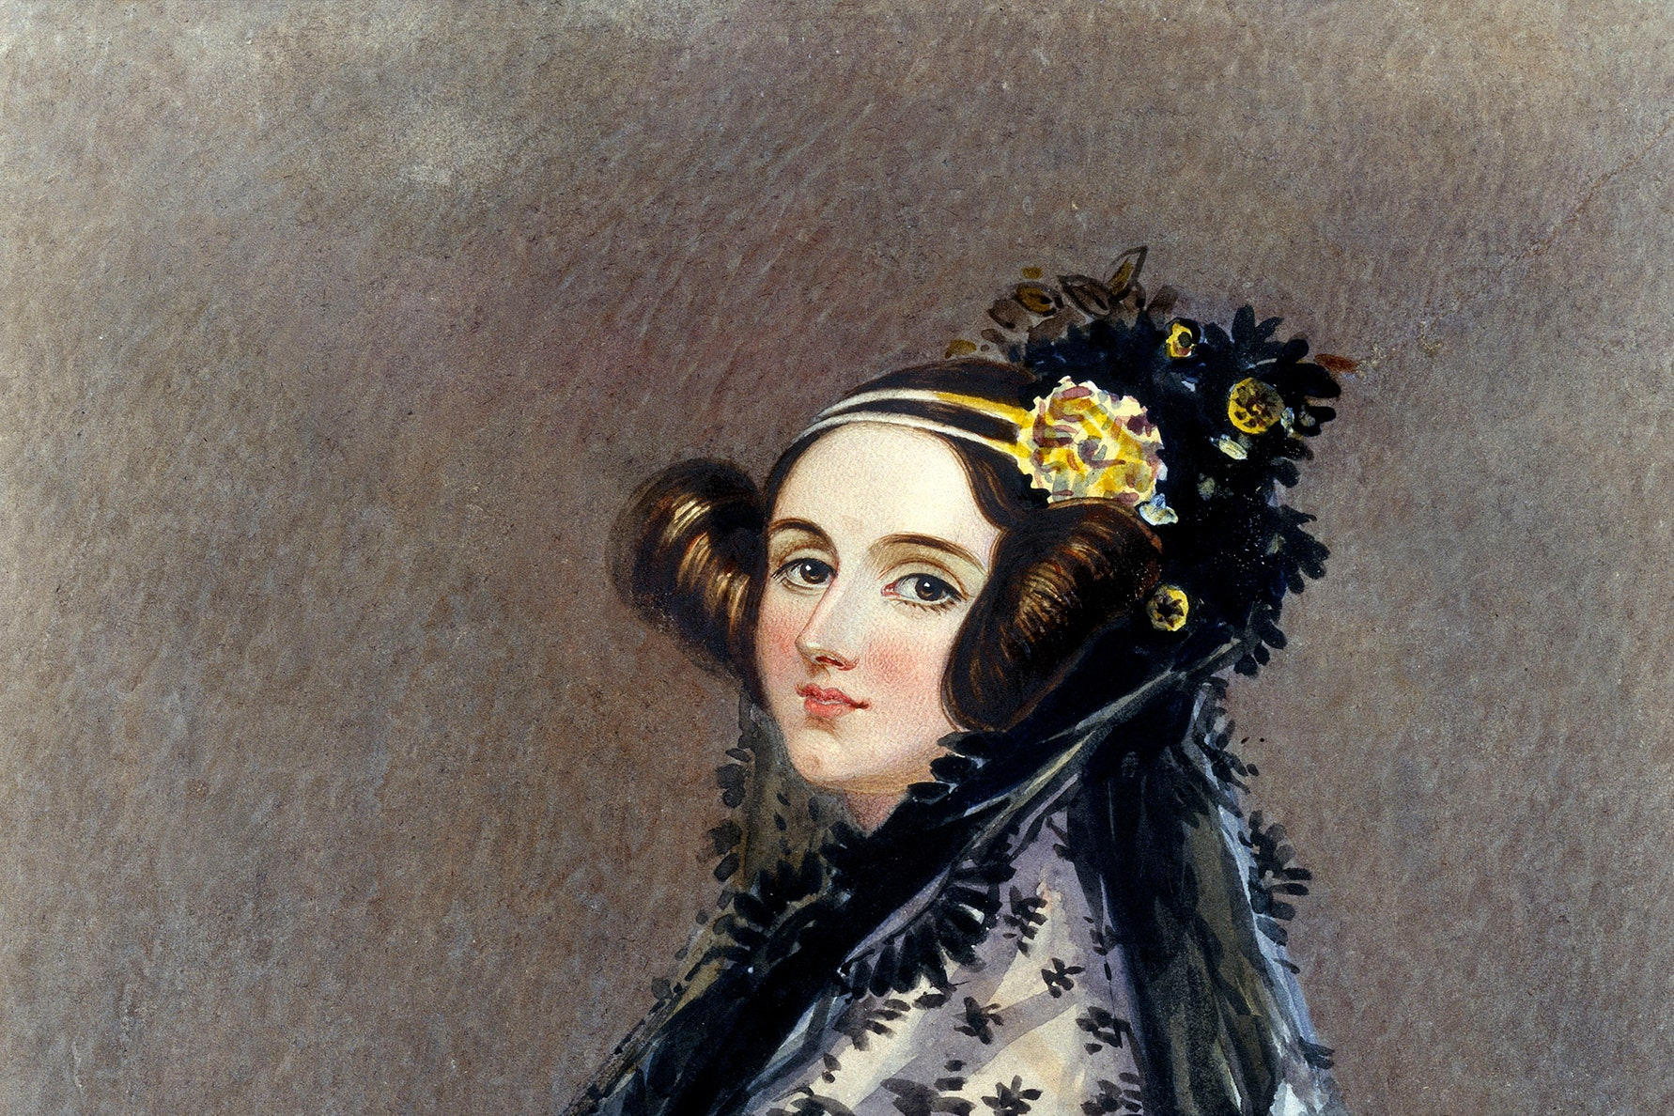
Ada Lovelace
Az első programozó, aki az első algoritmust írta egy gépre.

Slide 3
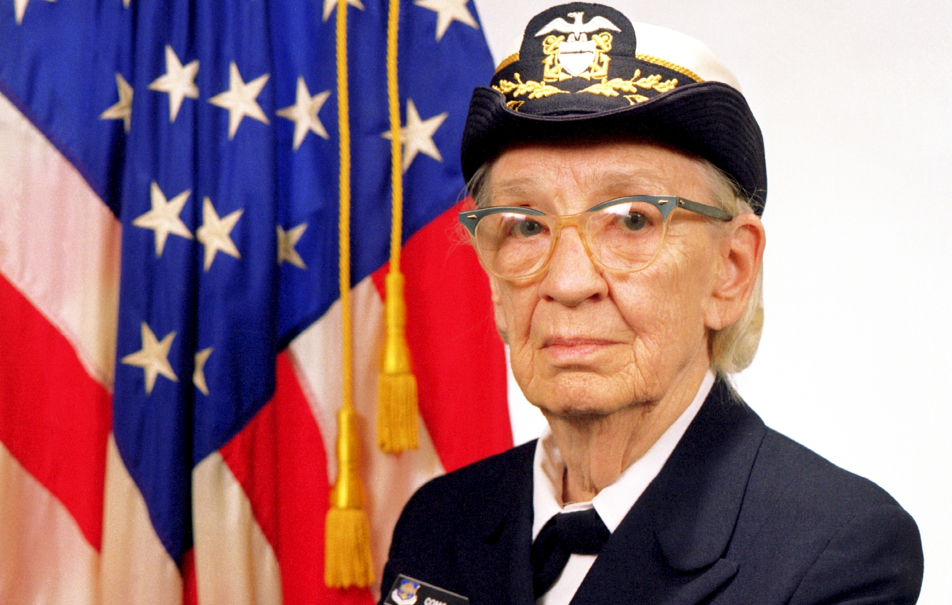
Grace Hopper
A COBOL nyelv megalkotója, az első fordítóprogram fejlesztője.

Slide 4
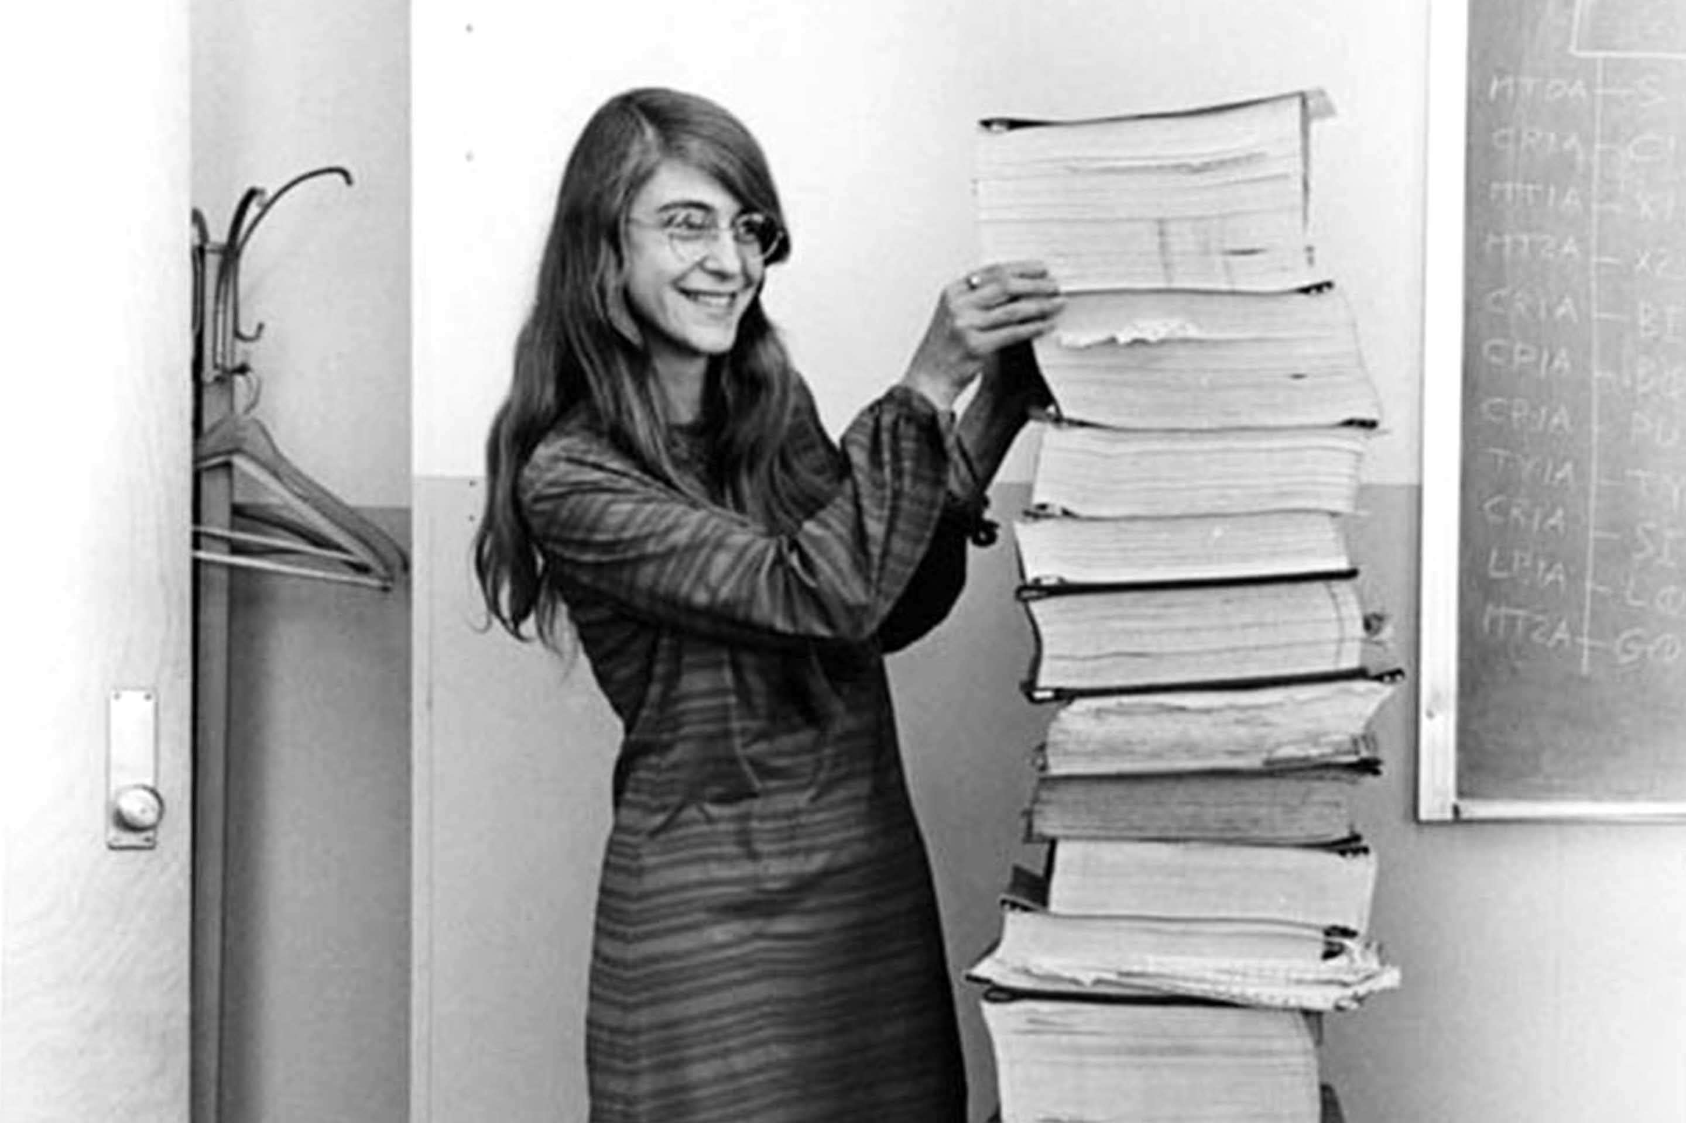
Margaret Hamilton
A NASA Apollo programjának szoftverfejlesztési vezetője.

Slide 5
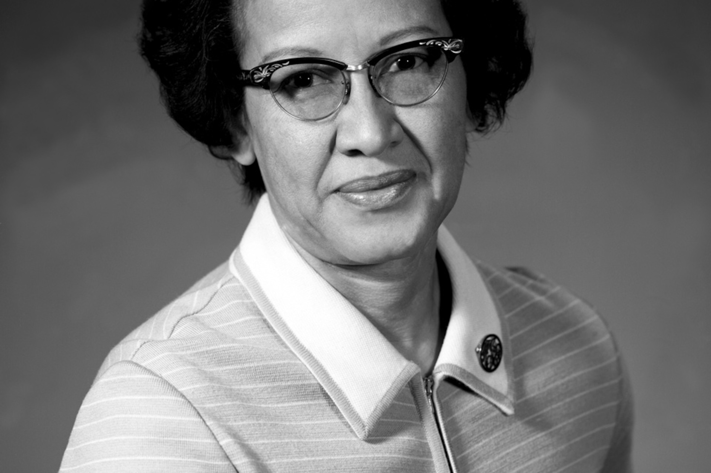
Katherine Johnson
A NASA matematikusa, aki kritikus számításokat végzett az űrrepülésekhez.

Slide 6
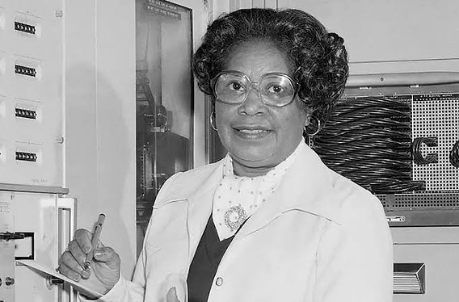
Dorothy Vaughan
A NASA első afroamerikai női számítástechnikai vezetője.

Slide 7
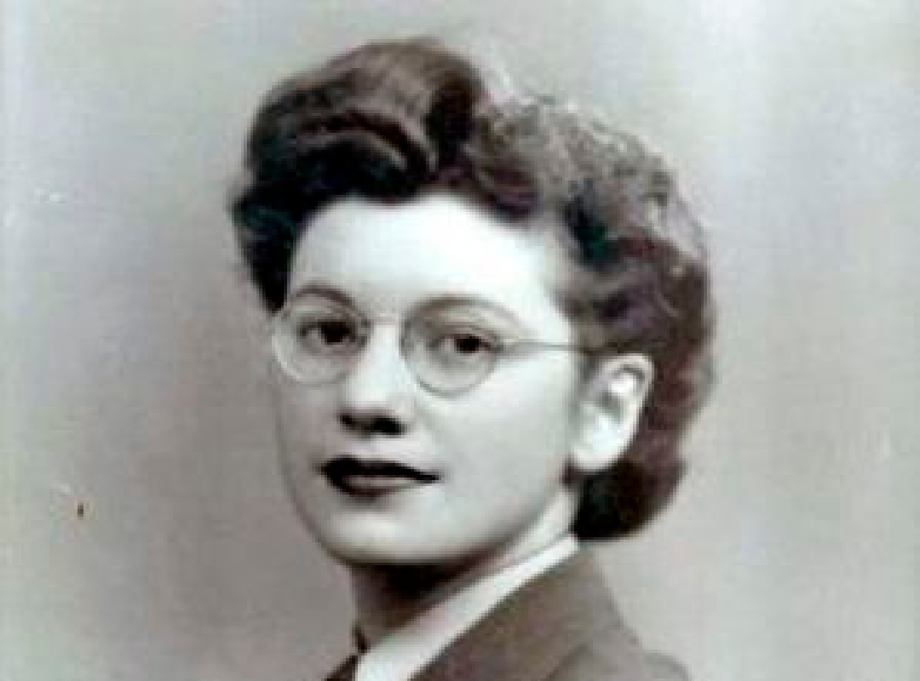
Joan Clarke
Alan Turing csapatának tagja, segített feltörni az Enigma-kódot.

Slide 8
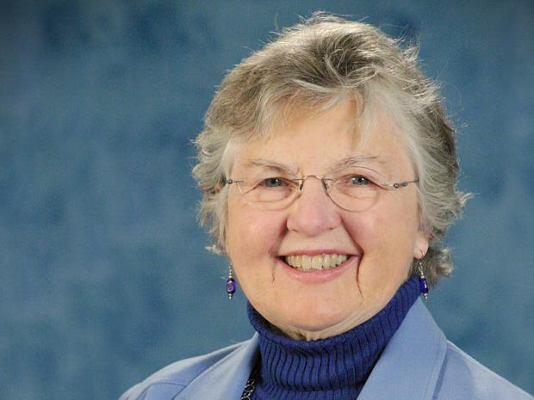
Frances Allen
Az első nő, aki Turing-díjat nyert, úttörő munkát végzett a fordítóprogramok terén.

Slide 9
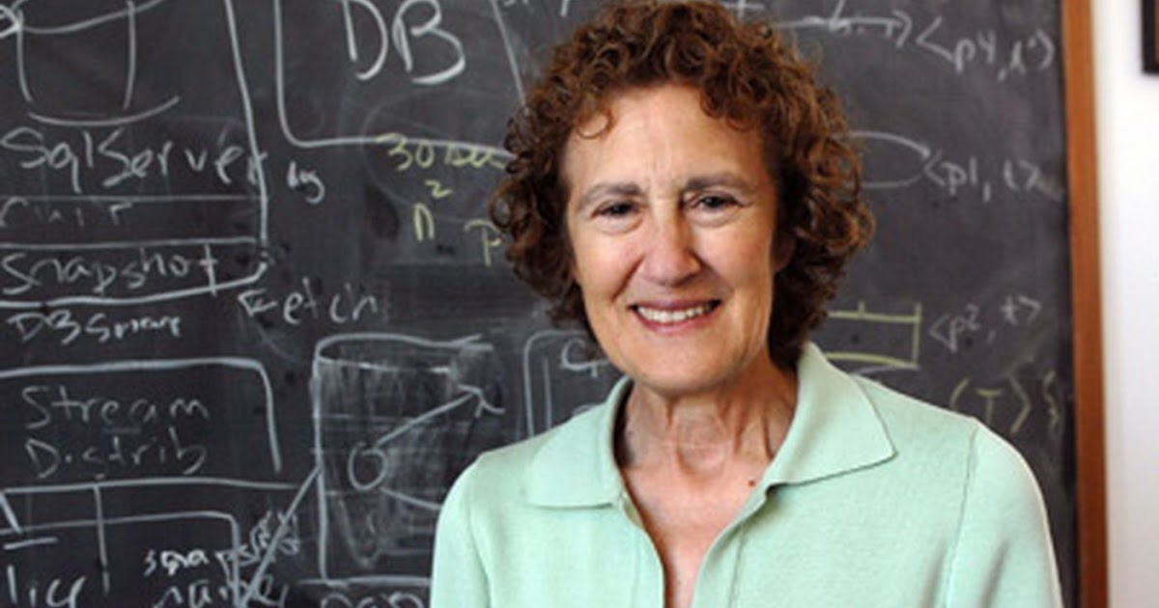
Barbara Liskov
Az objektumorientált programozás egyik úttörője.

Slide 10
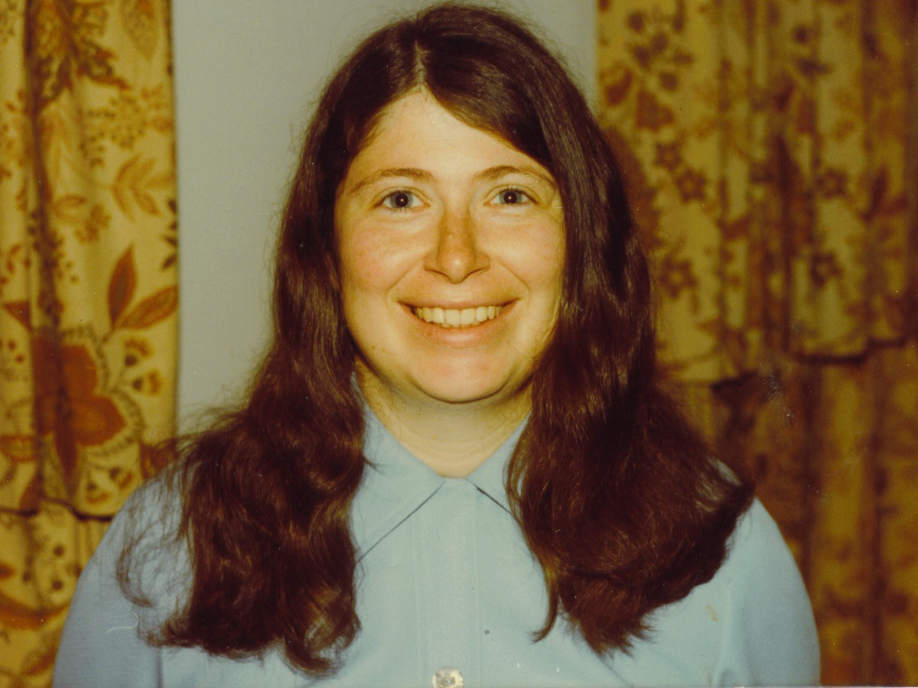
Radia Perlman
A „Spanning Tree Protocol” (STP) megalkotója, amely az internet alapját képezi.

Slide 11
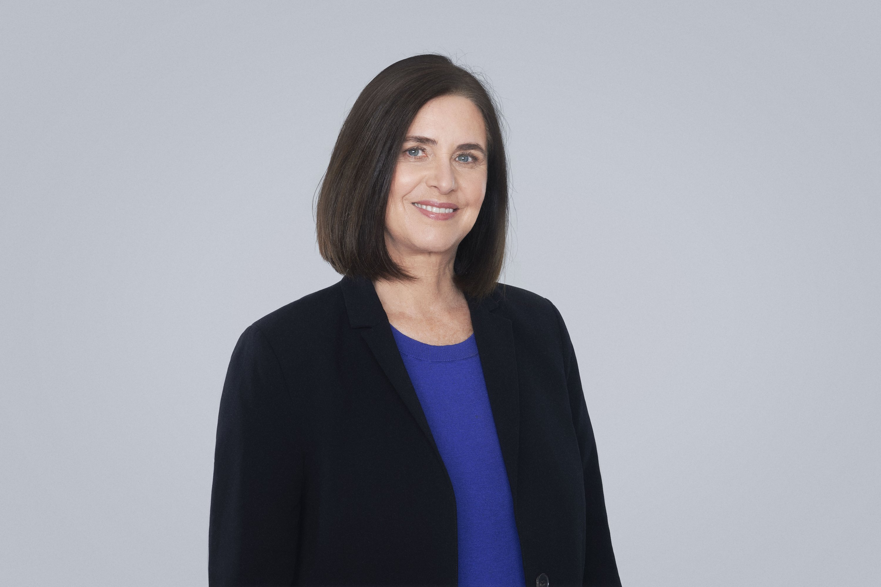
Shafi Goldwasser
A modern kriptográfia egyik meghatározó alakja.

Slide 12
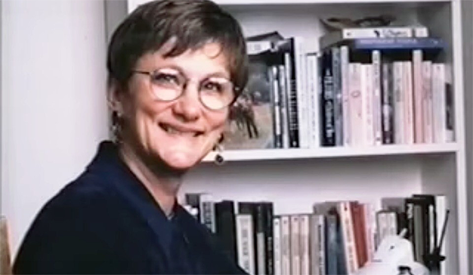
Anita Borg
A nők technológiai szerepvállalásának előmozdítója, a Grace Hopper Celebration alapítója.

Slide 13
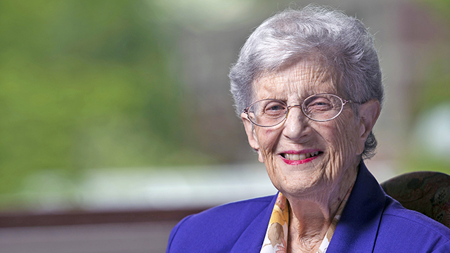
Jean E. Sammet
A FORMAC nyelv fejlesztője és a programozási nyelvek történetének kutatója.

Slide 14
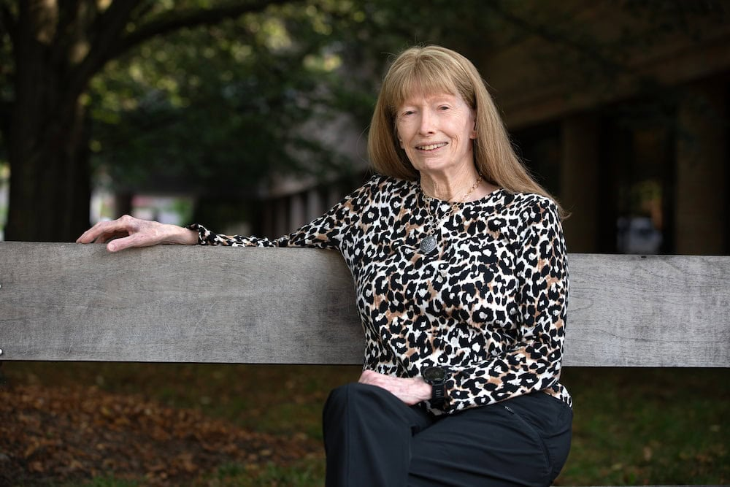
Lynn Conway
A VLSI (nagyon nagy integráltságú áramkörök) technológia egyik úttörője.

Slide 15
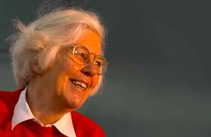
Karen Spärck Jones
A természetes nyelvfeldolgozás és az információkeresés egyik vezető kutatója.

Slide 16
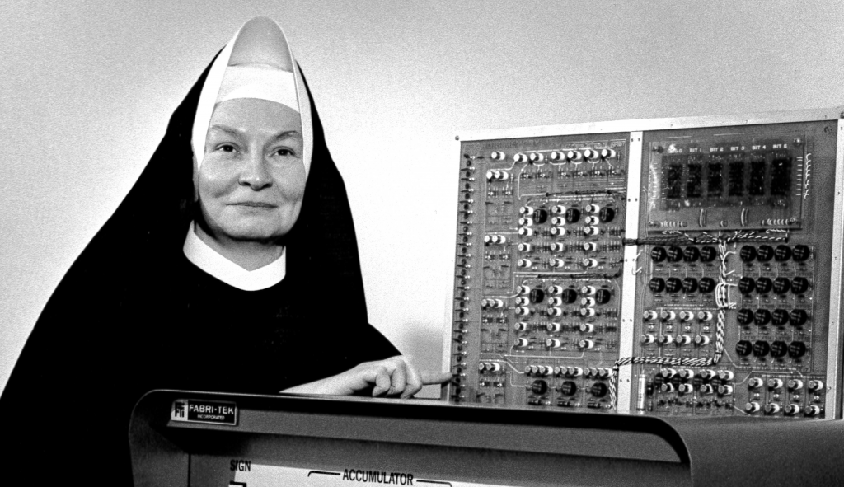
Mary Kenneth Keller
Az első nő, aki számítástechnikából PhD fokozatot szerzett.

